Slide 1
AI 2차 프로젝트
8조 백승엽 최나영 이성빈 박주희
미니 프로젝트

Slide 2
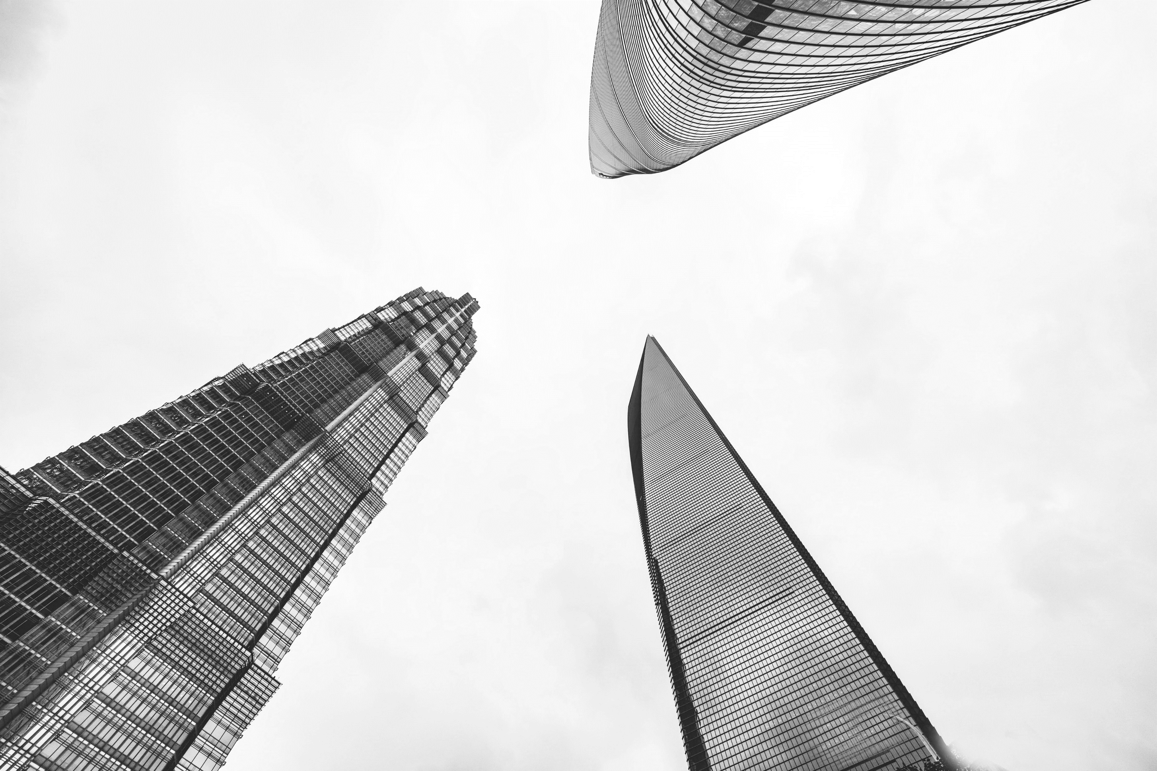
01
Intro
WHY & NEED
02
데이터 및 모델
목차
CNN
Mobilenet_V2
VGG16
VGG19
03
혼돈행렬
시각화 및 비교
04
인사이트
기대효과
잠재적 가능성

Slide 3
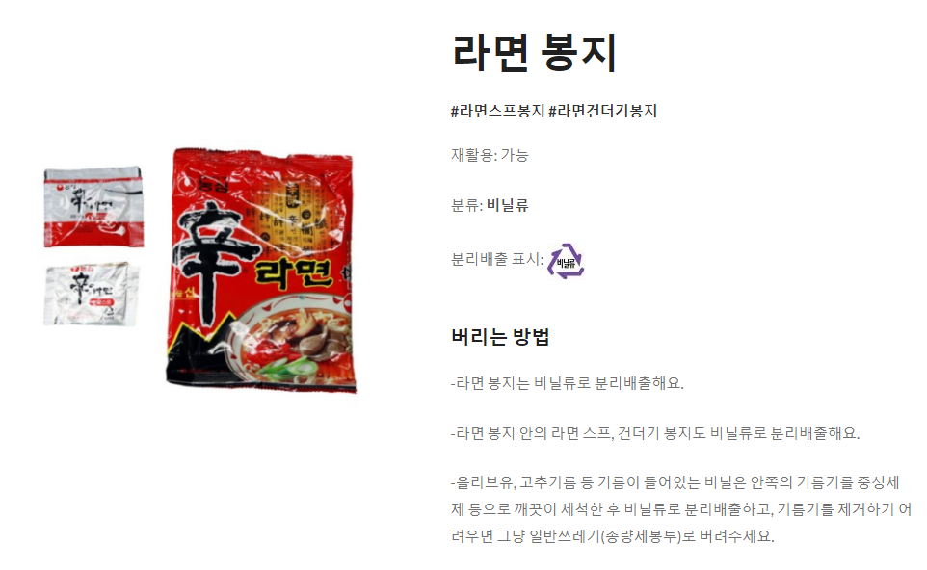
자료 출처: https://blisgo.com/%EB%B9%84%EB%8B%90%EB%A5%98/%EB%9D%BChttps://blisgo.com/%EB%B9%84%EB%8B%90%EB%A5%98/%EB%9D%BC%EB%A9%B4-%EB%B4%89%EC%A7%80-%EC%9E%AC%ED%99%9C%EC%9A%A9/%EB%A9
https://blisgo.com/%EB%B9%84%EB%8B%90%EB%A5%98/%EB%9D%BC%EB%A9%B4-

Slide 4

2020년도 기준 생활계폐기물 발생량은 2,254만톤 전년(2,116만톤/년) 대비 6.6% 증가

Slide 5
2020년도 기준 생활계폐기물의 재활용률은 59.5%로 전년(59.7%) 대비 0.2% 감소
그림 19. 생활계폐기물 처리방법별 현황 | 그림 20. 생활계폐기물 처리방법별 비율 현황

Slide 6
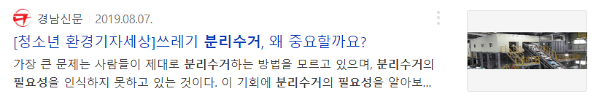
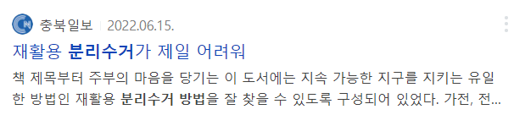
분리수거의 유무를 알려주는 모델

Slide 7
데이터 및 모델
Git-hub 데이터

Slide 8
데이터 수집
Git-hub gibiee/Trash_Classification | 데이터 카테고리 | 데이터 정보 | 데이터 수
 | Cardboard / 박스 | 512 * 384 / jpg | 403 개
 | Glass / 유리 | 512 * 384 / jpg | 501 개
 | Metal / 고철 | 512 * 384 / jpg | 410 개
 | Paper / 종이 | 512 * 384 / jpg | 594 개
 | Plastic / 플라스틱 | 512 * 384 / jpg | 482 개
 | Trash / 일반 쓰레기 | 512 * 384 / jpg | 137개

Slide 9
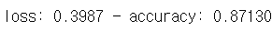
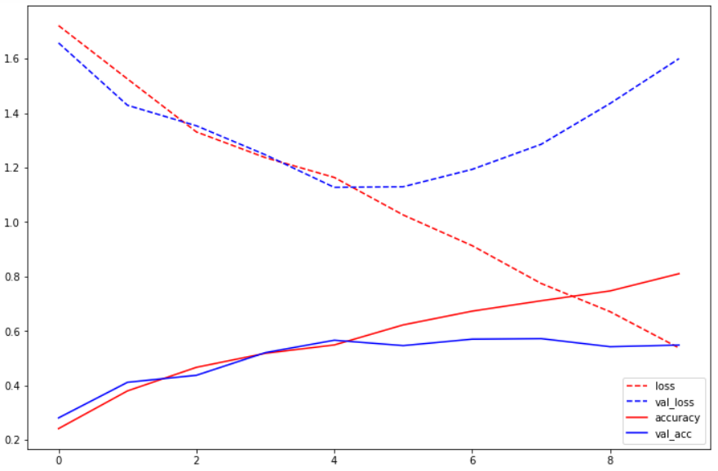
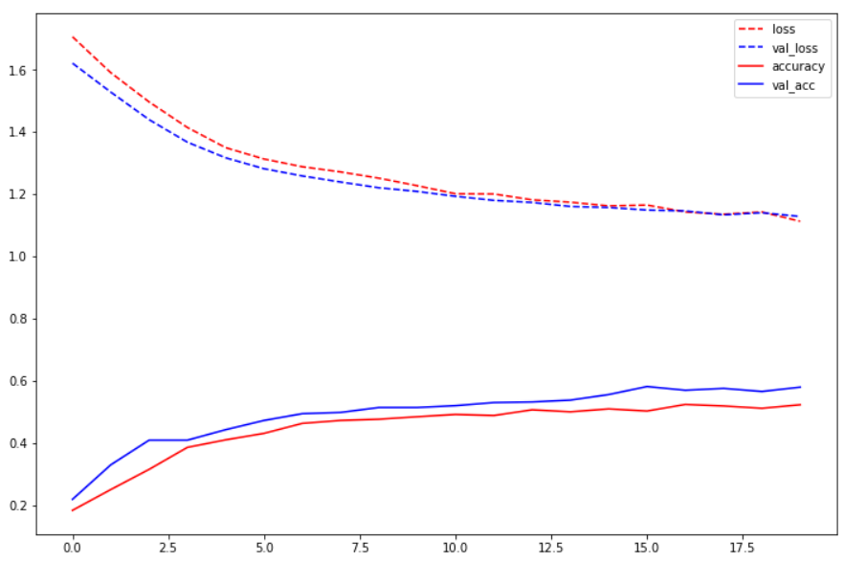
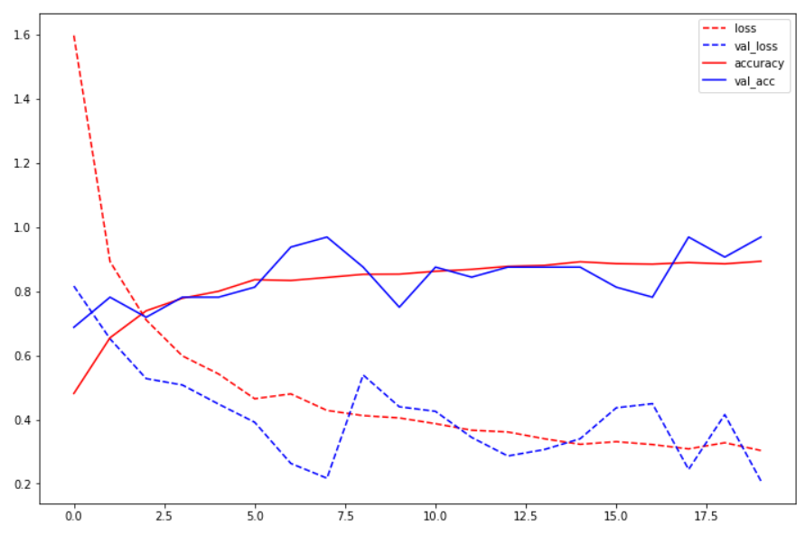
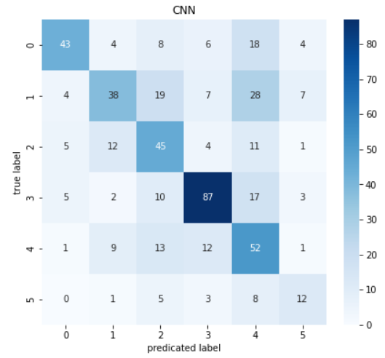
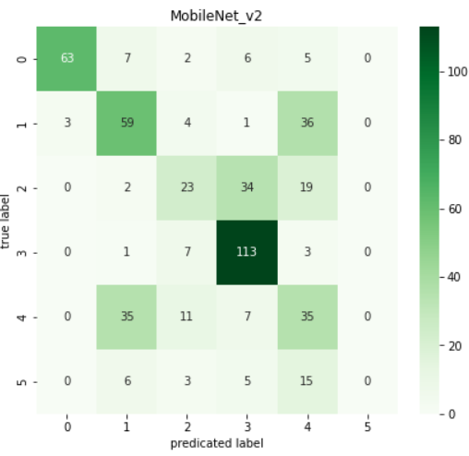
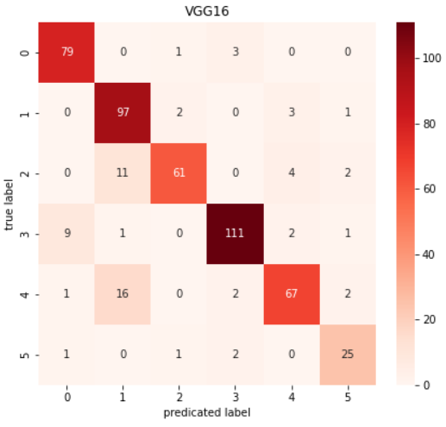
모델 학습
CNN
MobileNet_v2
VGG16

Slide 10
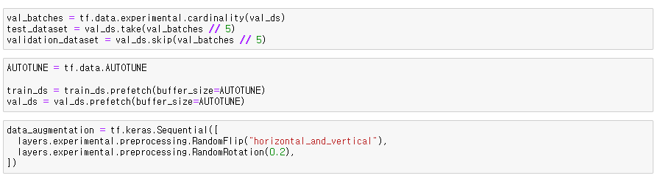
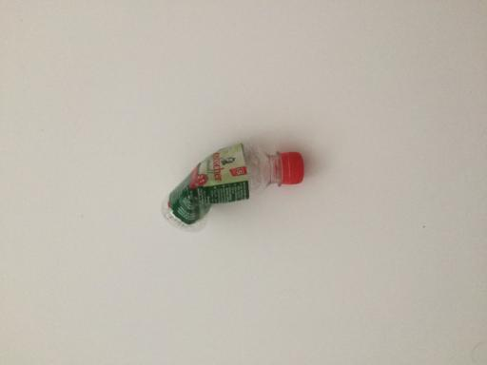
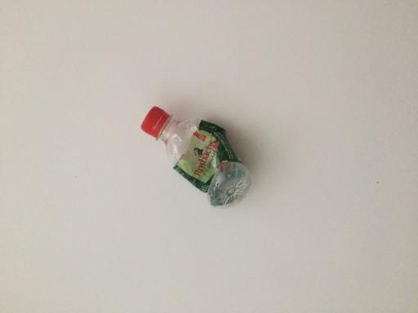
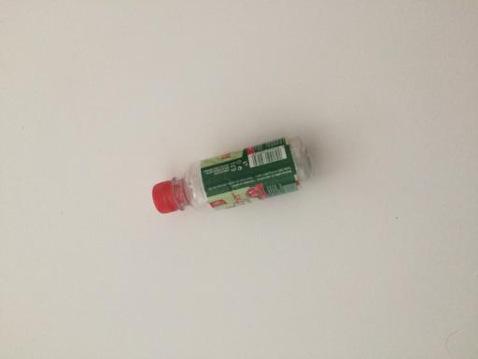
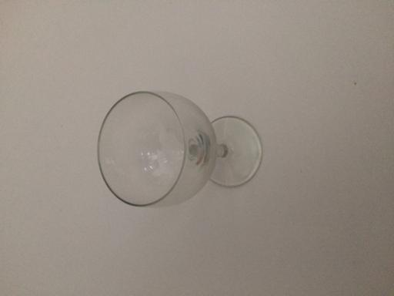
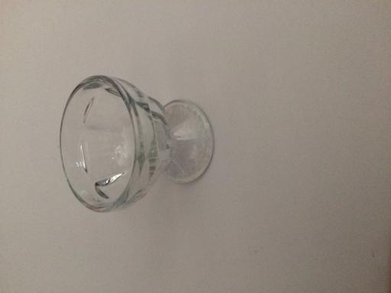
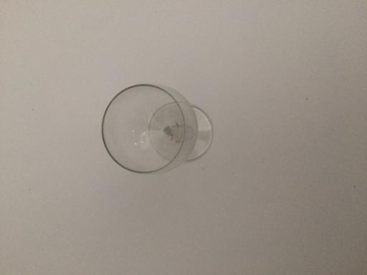
데이터 증강
이미 각도 및 똑같은 데이터가 존재 (cardboard, paper, metal)

Slide 11
데이터 추가 수집
출처 | 카테고리 | 정보 | 수
git-hub gibiee/Trash_Classification + AI hub 생활 폐기물 + Auto Clawler | Waste / 일반 쓰레기 | 각각 다름 / jpg | 1350개
 | Recycle / 재활용 |  | 1356개
 | Paper / 종이 |  | 1134개
 | Call waste / 폐기물 |  | 1375개
일반 쓰레기가 될 수 있는 작은 종이, 구겨진 한 장의 종이 이미지가 paper 내에 존재
쿠킹 호일(일반 쓰레기)도 metal 데이터에 존재
이미 각도 및 똑같은 데이터가 존재 (cardboard, paper, metal)
- 일반 쓰레기 이미지 데이터가 부족 및 너무 다양한 이미지 포함

Slide 12
CNN
Layer
그래프
손실도 & 정확도

Slide 13
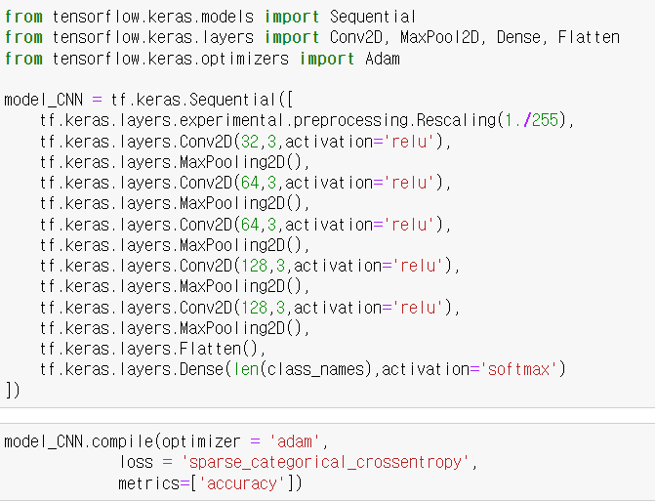
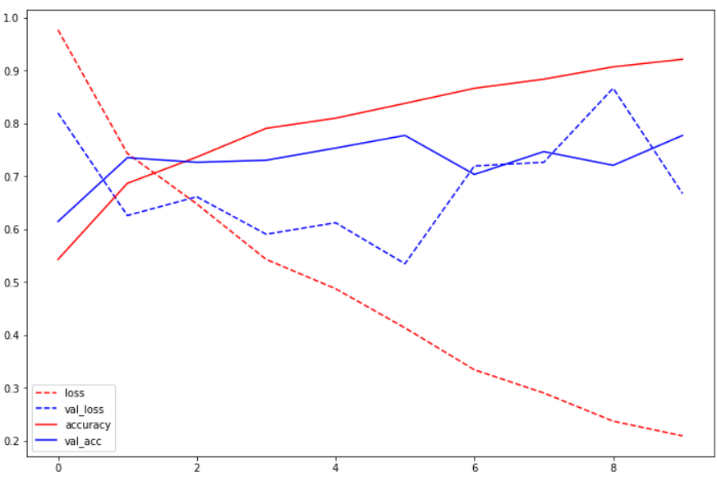
CNN 결과

Slide 14
Mobilenet_V2
Layer
그래프
손실도 & 정확도

Slide 15
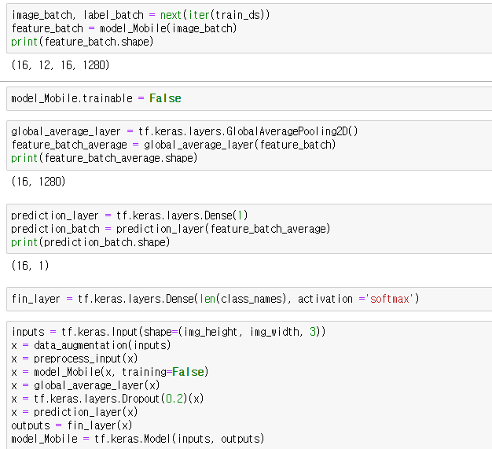
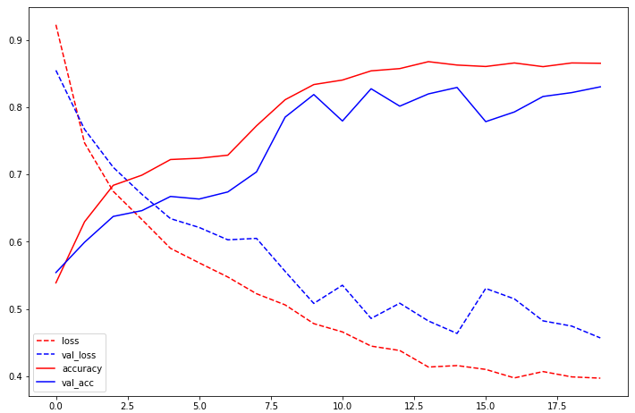
Mobilenet_V2 결과

Slide 16
VGG16
Layer
그래프
손실도 & 정확도

Slide 17
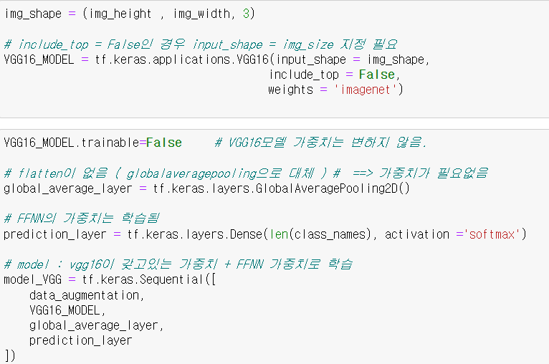
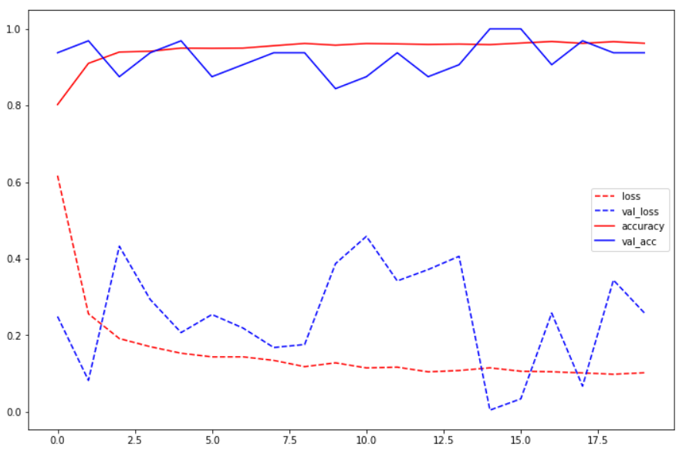
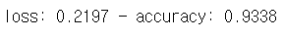
VGG16 결과

Slide 18
VGG19
Layer
그래프
손실도 & 정확도

Slide 19
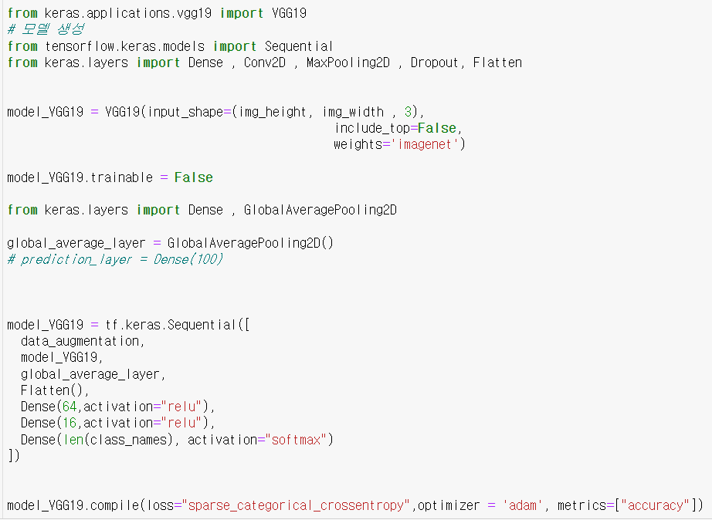
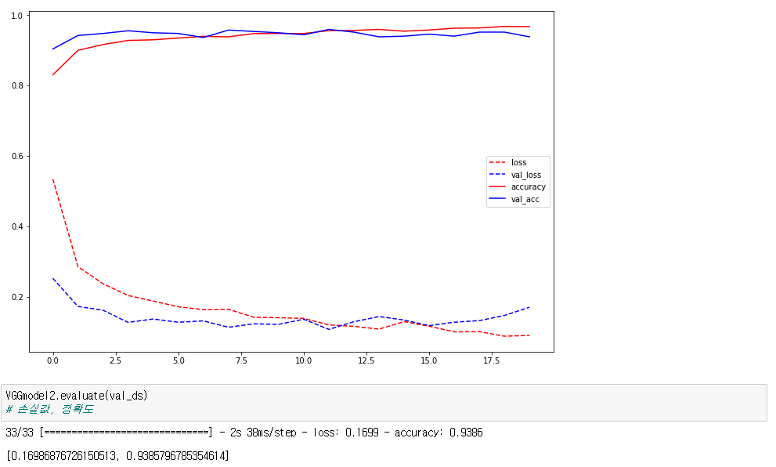
VGG19 결과

Slide 20
혼돈 행렬
CNN
Mobilenet_V2
VGG16
VGG19

Slide 21
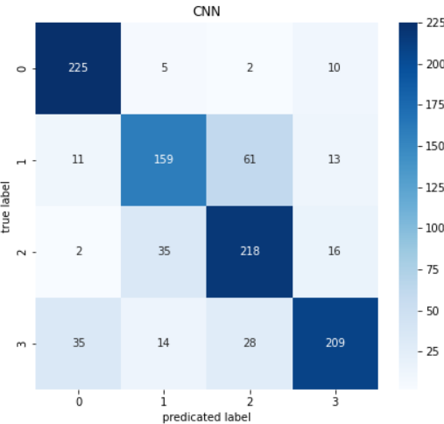
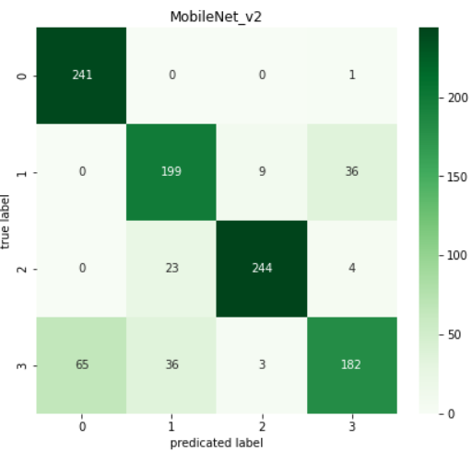
모델 학습
CNN
MobileNet_v2
loss : 0.6675 - accuracy : 0.7776
loss : 0.4570 - accuracy : 0.8303

Slide 22
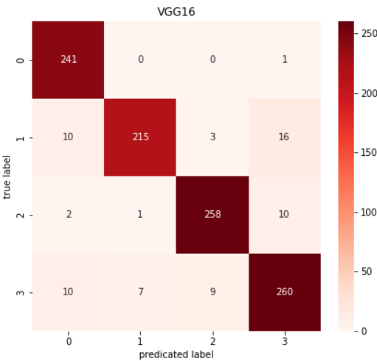
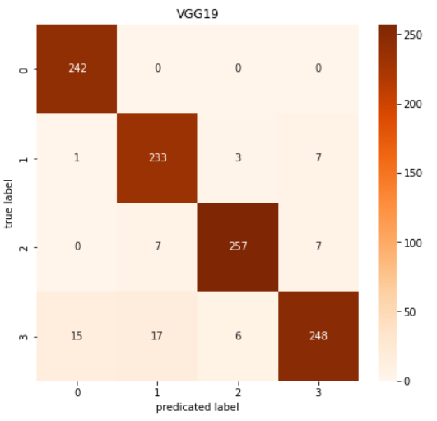
모델 학습
VGG 16
VGG 19
loss : 0.2197 - accuracy : 0.9338
loss : 0.1699 - accuracy : 0.9386

Slide 23
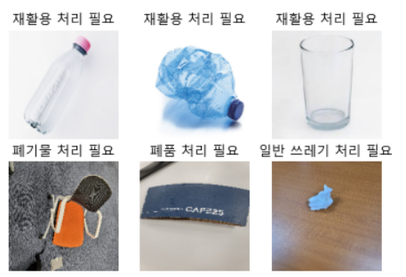
VGG19 테스트

Slide 24
인사이트
기대효과 및 잠재적 가능성

Slide 25
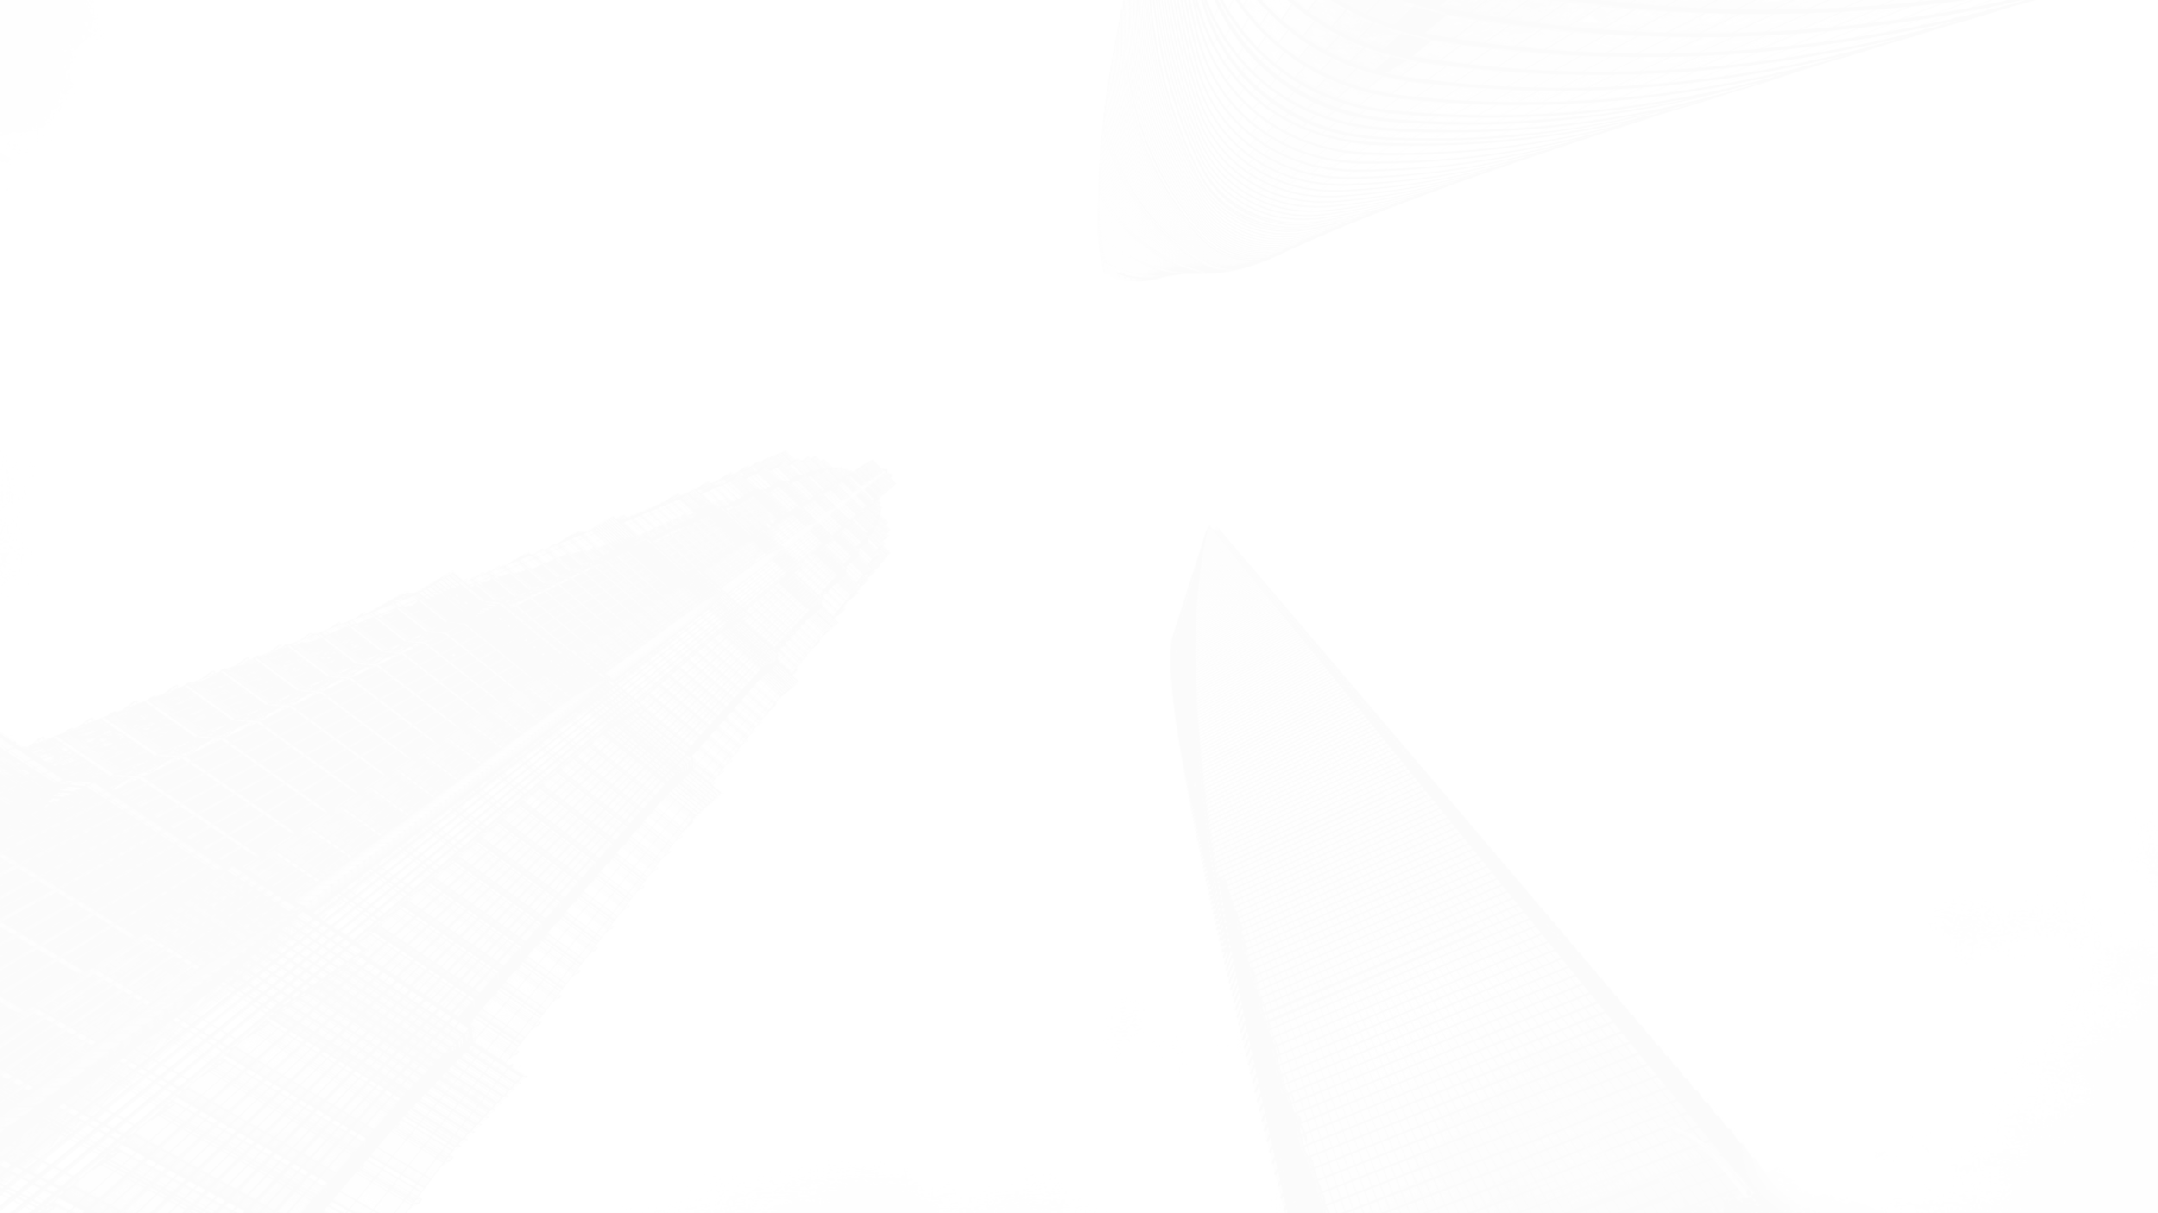

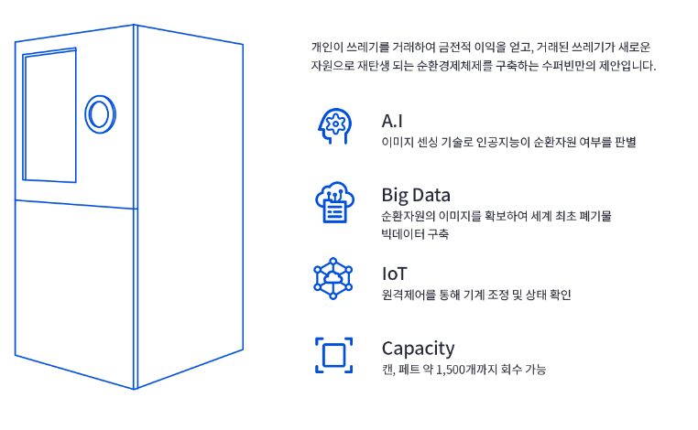
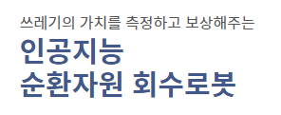
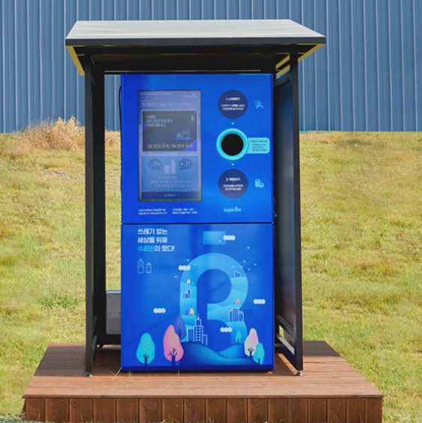

Slide 26
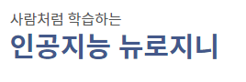
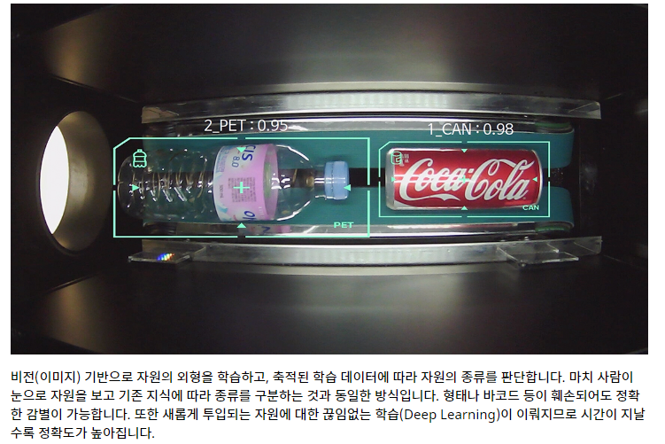

Slide 27

분리수거, 환경보호 중요한 건 알지만… 실천하기 어렵다?!

Slide 28

Why?
지금 배출하려는 쓰레기 배출 방법을 모른다.

Slide 29
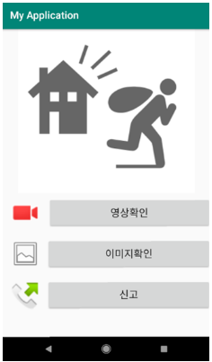
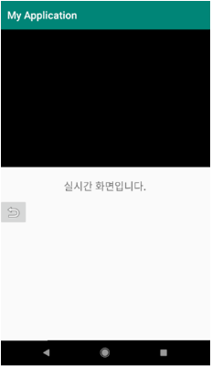
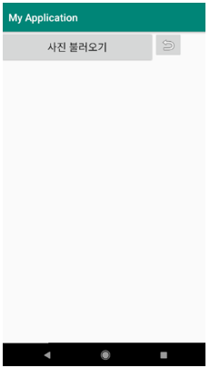

Recycle Application
Recycle Application
Recycle Application
재활용 해야 합니다.
영상 찍기
사진 찍기

Slide 30


Slide 31
THANK YOU
8조 백승엽 최나영 이성빈 박주희
BYE👋

